Slide 1

JQuery框架的使用
第二课 JQuery的选择器
（课程重点）第一次课

Slide 2
一、什么选择器
网页中是通过获取元素来操作对象的。
选择器就是为了获取元素的。
CSS样式中设置元素的样式就是通过选择器
DOM中获取元素的方式：
Document.getElementById()
Document.getElementByTagName()
Document.getElementByClassName()
Jquery中通过选择器来获取元素进行操作

Slide 3
二、Jquery常用选择器
$("#btn")：id选择器
$("div")：标签选择器
$(".btn")：类（class）选择器
$("*")：全部选择器
$("div.aaa")：标签+类选择器
$("div, .dv, #btn"):多条件选择器

Slide 4
二、Jquery常用选择器——小项目
对不同的选择器完成效果
涉及的方法
CSS
text
demo0201

Slide 5
二、Jquery常用选择器——小项目
1、css();
1）设置单独的css样式
$(选择器).css("属性的名字"，"属性的值")；
$('#btn').css("color","red")；
$(选择器）.css({"属性的名字"："属性的值"，
"属性的名字"："属性的值"
})；
2）获取css样式
$(选择器).css("属性的名字")；

Slide 6
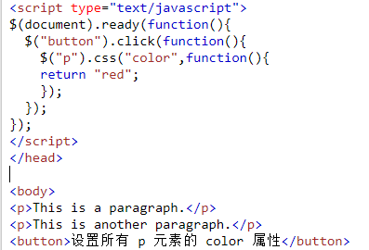
二、Jquery常用选择器——小项目
1、css();
3）使用函数来设置 CSS 属性
$(选择器).css("属性的名字"，function（）｛｝)；
4）设置多个CSS属性
$(选择器).css(｛"属性名字":"属性的值"， "属性名字":"属性的值" ……｝)；

Slide 7
小案例 demo0201
HTML代码
<input type="button" value="显示效果" id="btn"/>
<div id="dv">
<p>这是div中的第一个p标签</p>
<ul>
<li>这是第一个li标签</li>
<li><p>这是第二个li中的一个p标签</p></li>
<li>这是第三个li标签</li>
</ul>
<p>这是div中的第二个p标签</p>
</div>
<p>这是div后面的第一个p标签</p>
<p>这是div后面的第二个p标签</p>
<p>这是div后面的第三个p标签</p>

Slide 8
小案例 demo0201
JQuery代码
$(function(){
$("p").css("color","#f00");
$("#btn").click(function(){
$("#box").css("background-color","#fafafa");
$("#box p").css("color","#39F");
$("#box ul li").css("color","#F9C");
});
})

Slide 9
三、JQuery层次选择器
获取的是div中所有的p标签元素（demo0201）
$("#dv p").css("backgroundColor","red");
获取的是div中直接的子元素//js:childNodes()
$("#dv>p").css("backgroundColor","red");
获取的是div后面的第一个p标签元素//js:nextSibling()
- $("#dv+p").css("backgroundColor","red");
获取的是div后面所有直接的兄弟元素p标签元素
获取的是div后面所有直接的兄弟元素p标签元素
$("#dv~p").css("backgroundColor","red");

Slide 10
四、项目：下拉菜单
1、分析
HTML端分析
CSS效果分析
JQuery效果分析

Slide 11
四、项目：下拉菜单
2、HTML端搭建
<div class="header">
<ul>
<li><a href="#">首页</a></li>
<li>
<a href="#">专业介绍</a>
<ul>
<li><a href="#">软件技术专业</a></li>
<li><a href="#">计算机网络专业</a></li>
<li><a href="#">电子商务专业</a></li>
<li><a href="#">物联网技术专业</a></li>
</ul>
</li>
</ul>
</div>

Slide 12
四、项目：下拉菜单
3、CSS端
*{ margin:0; padding:0}
ul { list-style:none;}
.header { width:1200px; height:40px; line-height:40px; margin:0 auto; background-color:#09C}
.header li{ background-color:#09C}
.header >ul >li{ float:left; margin-left:40px; width:160px; position: relative;}
.header a { display: block; height: 40px; width: 100px;text-decoration: none; color: #fff; line-height: 40px; text-align: center; }
.header li ul { position: absolute; top: 30px;
display: none;}

Slide 13
四、项目：下拉菜单
4、JQuery端
$(function(){
$(".header>ul>li").mouseover(function (){
$(this).children("ul").show();
});
$(".header>ul>li").mouseout(function (){
$(this).children("ul").hide();
});
});

Slide 14
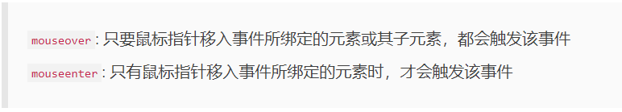
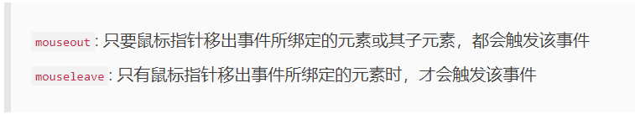
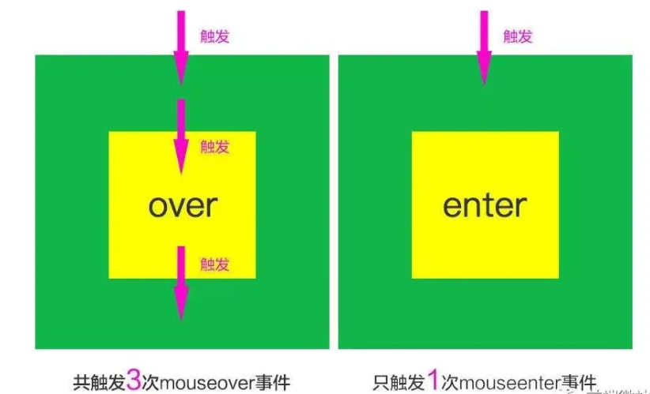
四、项目：下拉菜单
小知识》》JS鼠标移入移出事件mouseover ,mouseout ,mouseenter,mouseleave的区别？？

Slide 15
JQuery框架的使用
第二课 JQuery的选择器1
（课程重点）

Slide 16
复习
简述DOM转JQuery的方法。
$(Dom的变量）
简述JQuery转DOM的方法。
$("Jquery对象").get(0)
$("Jquery对象")[0]
简述Val()的用法。与Text(),html()区别？
请按要求选择相应的对象。

Slide 17
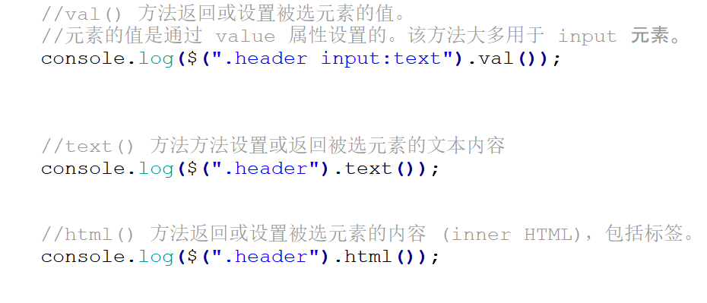
复习
Val()与Text(),html()区别？demo0203

Slide 18
回忆
我们接触的方法
val(),text(),css()
我们第一次看到的概念
链式

Slide 19
教学目标
基本知识
理解JQuery当中的基本选择器（已经完成）
理解JQuery当中的层次选择器（已经完成）
理解奇偶数选择器
理解索引选择器
理解属性选择器
能力要求
学会分析一个效果所需要的HTML，CSS端
可以写简单的JQuery程序

Slide 20
教学目标
3.相关项目
简单的下拉菜单（已经完成）
高亮现示效果
手风琴效果
商品展示效果

Slide 21
五、奇偶选择器
:odd偶数选择器
$("li:even")
:even奇数选择器
$("li:odd")
小案例：自动生成隔行变色的文章列表
demo0204

Slide 22
六、第一、最后元素选择器
:first demo0204
第一个 <p> 元素
$("p:first")
:last
最后一个 <p> 元素
$("p:last")。

Slide 23
七、索引选择器
:eq(index) demo0204
$("ul li:eq(3)")列表中的第四个元素（index 从 0 开始）
:gt(n)
$("ul li:gt(3)")列出 index 大于 3 的元素
:lt(n)
$("ul li:lt(3)")列出 index 小于 3 的元素

Slide 24
八、属性选择器
$("[href]") 所有带有 href 属性的元素
$("[href='#']") 所有 href 属性的值等于 "#" 的元素
$("[href!='#']") 所有 href 属性的值不等于 "#" 的元素
$("[href$='.jpg']") 所有 href 属性的值包含以 ".jpg" 结尾的元素 demo0204

Slide 25
九、input元素选择器（后面会再讲，目前了解）
:input $(":input") 所有 <input> 元素
:text $(":text") 所有 type="text" 的 <input> 元素
:password $(":password") 所有 type="password" 的 <input> 元素
:radio $(":radio") 所有 type="radio" 的 <input> 元素
:checkbox $(":checkbox") 所有 type="checkbox" 的 <input> 元素
:submit $(":submit") 所有 type="submit" 的 <input> 元素
:reset $(":reset") 所有 type="reset" 的 <input> 元素
:button $(":button") 所有 type="button" 的 <input> 元素
:image $(":image") 所有 type="image" 的 <input> 元素
:file $(":file") 所有 type="file" 的 <input> 元素

Slide 26
九、input元素选择器（后面会再讲，目前了解）
:enabled $(":enabled") 所有激活的 input 元素
:disabled $(":disabled") 所有禁用的 input 元素
:selected $(":selected") 所有被选取的 input 元素
:checked $(":checked") 所有被选中的 input 元素

Slide 27
项目：手风琴效果

Slide 28
总结：

Slide 29
JQuery框架的使用
第二课 JQuery的选择器2
（课程重点）

Slide 30
复习
奇偶选择器是什么
索引选择器是什么
属性选择器

Slide 31
回忆
我们接触的方法
val(),text(),css()
children（）子代遍历，siblings()同胞遍历
我们第一次看到的概念
链式

Slide 32
教学目标
基本知识
理解JQuery当中的基本选择器（已经完成）
理解JQuery当中的层次选择器（已经完成）
理解奇偶数选择器（已经完成）
理解索引选择器（已经完成）
理解属性选择器（已经完成）
能力要求
学会分析一个效果所需要的HTML，CSS端
可以写简单的JQuery程序

Slide 33
教学目标
3.相关项目
简单的下拉菜单（已经完成）
高亮现示效果（已经完成）
手风琴效果
商品展示效果

Slide 34
一、项目：手风琴效果
1、分析
HTML端分析
CSS效果分析
JQuery效果分析

Slide 35
一、项目：手风琴效果
2、HTML demo0205
<div id="box">
<ul>
<li><img src="images/1.jpg"/></li>
<li><img src="images/2.jpg"/></li>
<li><img src="images/3.jpg"/></li>
<li><img src="images/4.jpg"/></li>
<li><img src="images/5.jpg"/></li>
</ul>
</div>

Slide 36
一、项目：手风琴效果
2、CSS效果分析
ul { list-style: none }
* { margin: 0; padding: 0; }
div { width: 1150px; height: 400px; margin: 50px auto; border: 1px solid red; overflow: hidden;}
div li { width: 240px; height: 400px; float: left; }
div ul { width: 1300px; }

Slide 37
一、项目：手风琴效果
3、JQuery效果分析
$(function () {
$("#box>ul>li").mouseover(function () {
//当前的li的所有的兄弟元素li的宽度设置一下
//$(this).siblings("li").css("width","100px");
//$("#box>ul").find("li").css("width","100px");
//$("#box>ul").children("li").css("width","100px"); $(this).css("width","800px");
});
$("#box>ul>li").mouseout(function () {
$("#box>ul>li").css("width","240px");
});
});

Slide 38
一、项目：手风琴效果
项目拓展
看看可以完成下面效果吗？

Slide 39
二、项目：手风琴效果
1、分析
HTML端分析
CSS效果分析
JQuery效果分析

Slide 40
总结：

Slide 41
JQuery框架的使用
第二课 JQuery的选择器3
（课程重点）

Slide 42
回忆
我们接触的方法
val(),text(),css()
children（）子代遍历，siblings()同胞遍历
我们第一次看到的概念
链式

Slide 43
教学目标
基本知识
理解JQuery当中的基本选择器（已经完成）
理解JQuery当中的层次选择器（已经完成）
理解奇偶数选择器（已经完成）
理解索引选择器（已经完成）
理解属性选择器（已经完成）
能力要求
学会分析一个效果所需要的HTML，CSS端
可以写简单的JQuery程序

Slide 44
教学目标
3.相关项目
简单的下拉菜单（已经完成）
高亮现示效果（已经完成）
手风琴效果（已经完成）
商品展示效果

Slide 45
项目：复习项目——下拉菜单
1、观察上述效果，设计代码

Slide 46
项目：精器展示效果

